Slide 1

Công ty cổ phần Hunonic Việt Nam
Báo cáo công việc trong tuần
Người thực hiện | : Trần Đại Hiệp
Nhóm | : Softwave Team
Phòng | : R&D

Slide 2
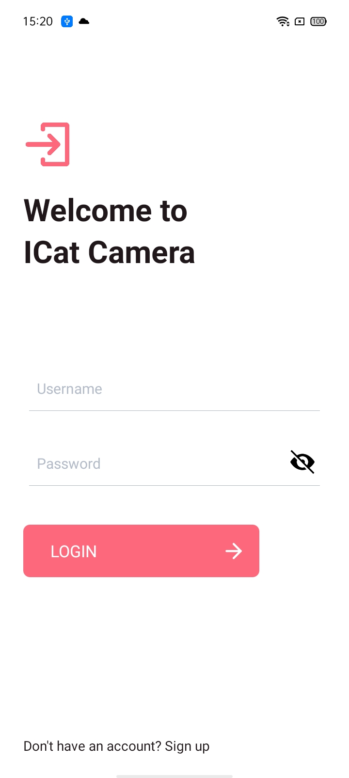
2. iCat camera

Slide 3
Công việc iCat Camera
Sửa các lỗi còn tồn tại trên android
Tích hợp Camera vào Icat trên IOS

Slide 5
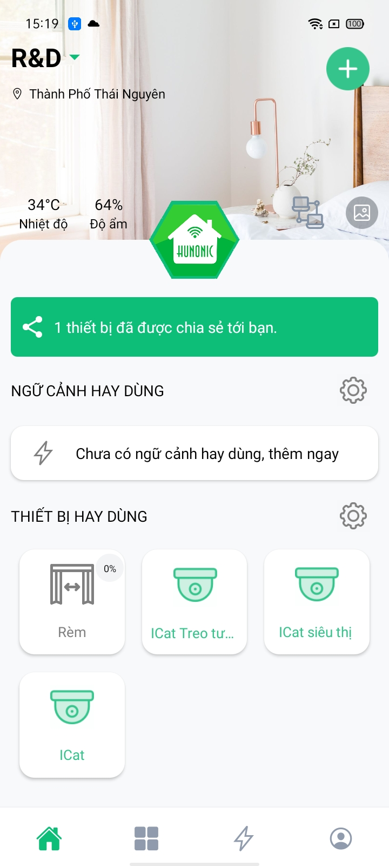
1. Hunonic

Slide 6
Công việc Hunonic
Thêm cấu hình nhiều thiết bị lan trong 1 nhà
Sửa giao diện cửa cuốn cho Ipad và Mac M1

Slide 8
THANKS!

